Slide 1

Covid-19 Progression modeler

Slide 2
Membres du groupe
SOKHNA KHADIJATOU BA
LOUISE BAMPOKY
FATOUMATA LAMARANA BARRY
SOKHNA MAIMOUNA DIOP
AMY COLLE FALL
ZEINAB MBAYE

Slide 3
PLAN
Présentation du projet
Contexte
Architecture technique
Diagramme de cas d'utilisation
Présentation des modules
Simulation

Slide 4
Présentation du projet

Slide 5
Organisation

Slide 6
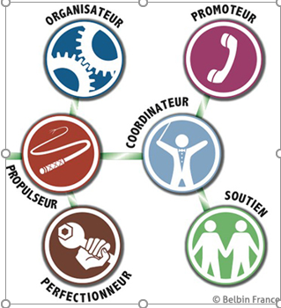
Organisation

Slide 7
Modèle de Belbin
SOKHNA KHADIJATOU BA : organisateur
LOUISE BAMPOKY : coordinateur
FATOUMATA LAMARANA BARRY : promoteur
SOKHNA MAIMOUNA DIOP : propulseur
AMY COLLE FALL : soutien
ZEINAB MBAYE : perfectionneur

Slide 8
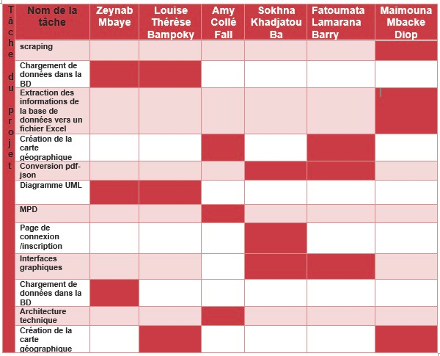
Répartition des tâches

Slide 9
Architecture technique

Slide 10
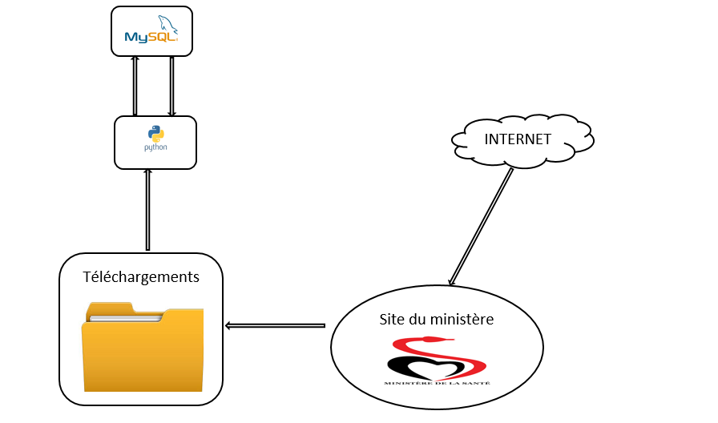
Architecture technique

Slide 11




Technologies utilisées

Slide 12
Diagramme de cas d’utilisation

Slide 13
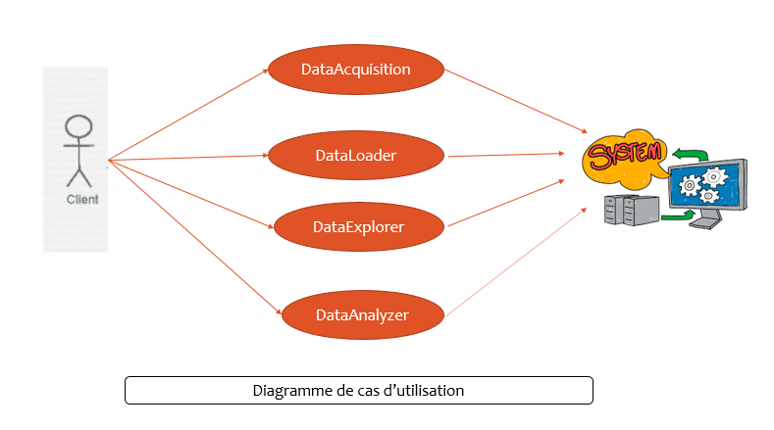
Diagramme de cas d’utilisation

Slide 14
Présentation des modules

Slide 15
DATA ACQUISITION

Slide 16
DATA ACQUISITION
Dans ce module , il s’agira d’extraire les communiqués à partir du site du Ministere de la santé mais également de pouvoir manipuler ces données.

Slide 17
DATA LOADER

Slide 18
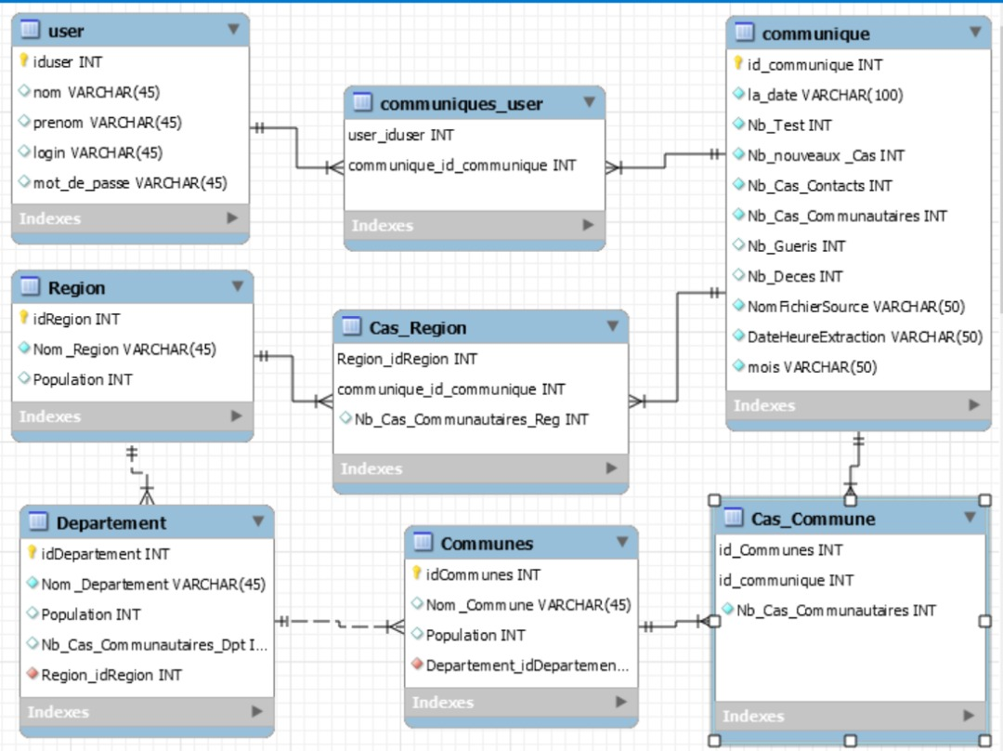

Slide 19
DATA EXPLORER

Slide 20



DATA EXPLORER

Slide 21
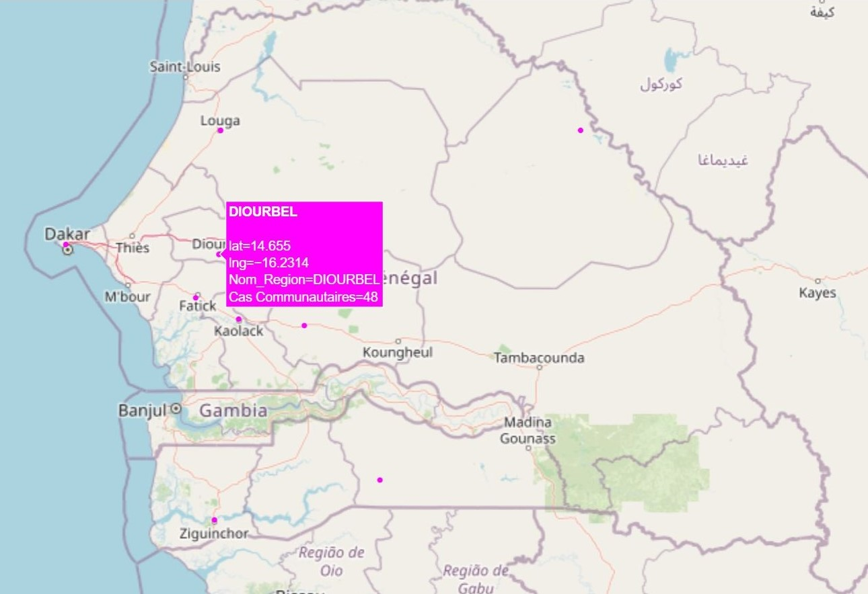
DATA EXPLORER

Slide 22
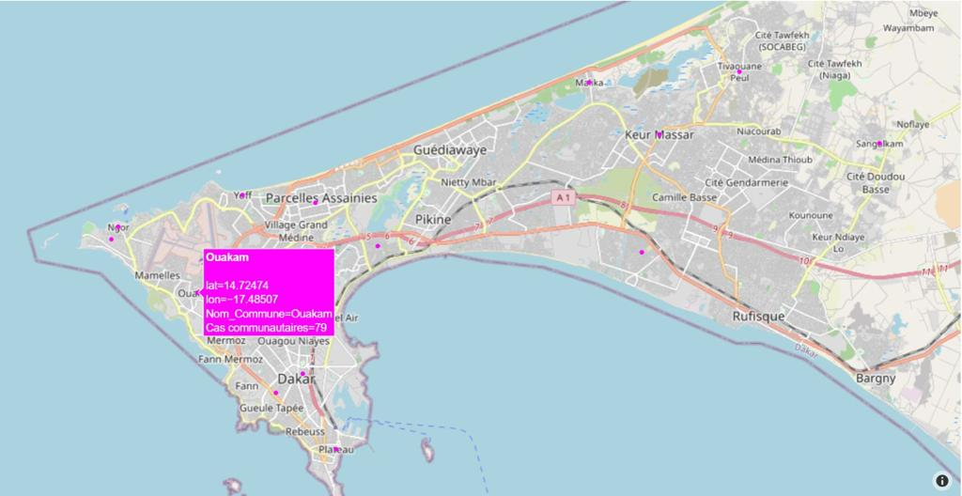
DATA EXPLORER

Slide 23
Conclusion

